Slide 1
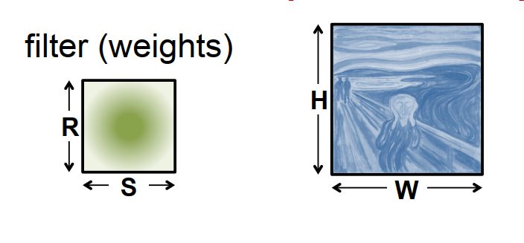
卷积神经网络卷积流程
卷积是使用卷积核在输入图像上作乘积求和操作，和滤波器差不多。假设输入图像的尺寸是（H*W），卷积核的大小为（S*R）

Slide 2
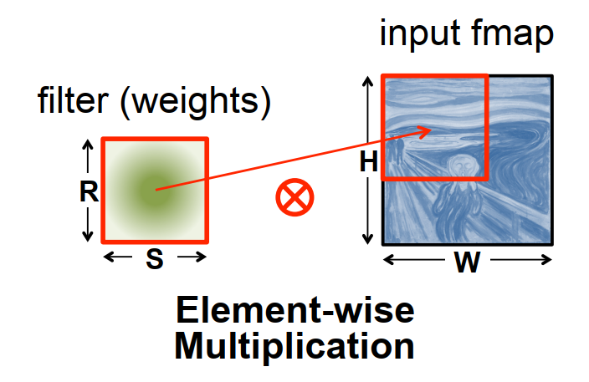
单通道卷积操作

Slide 3
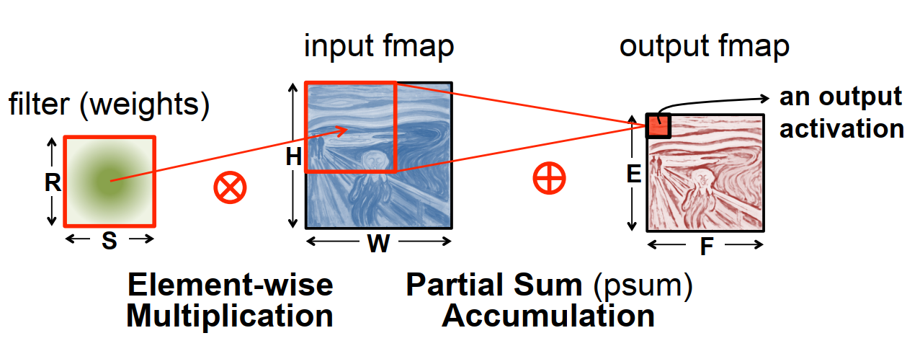
单通道卷积操作

Slide 4
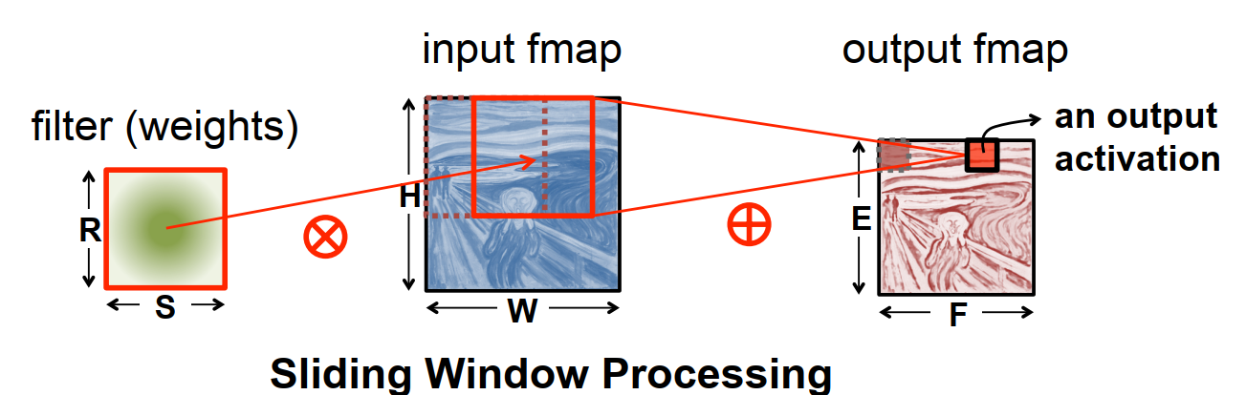
单通道卷积操作

Slide 5
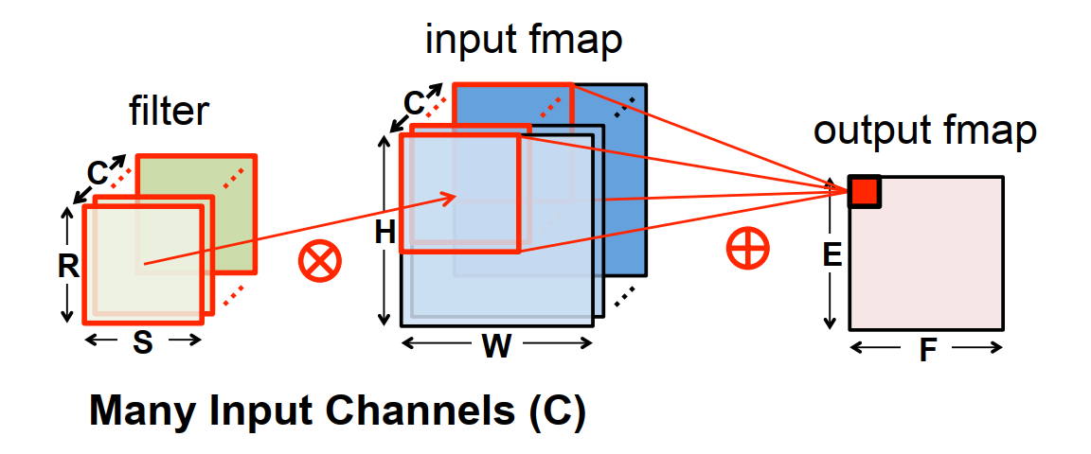
多通道卷积操作

Slide 6
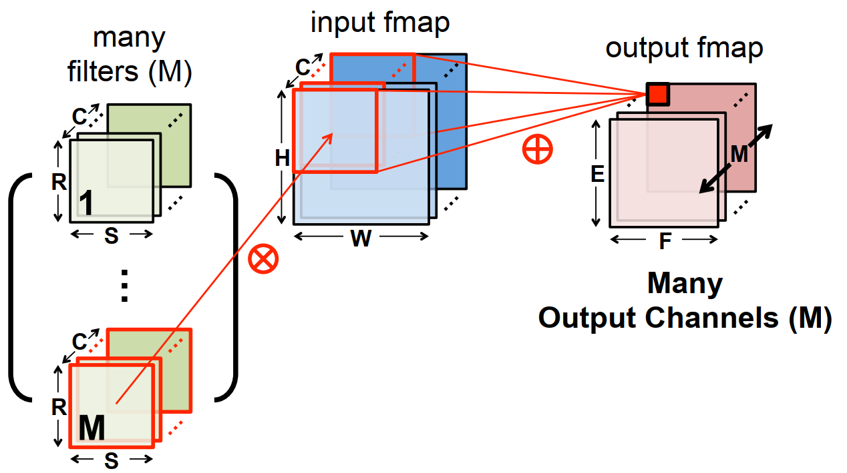
多通道多核卷积操作

Slide 7
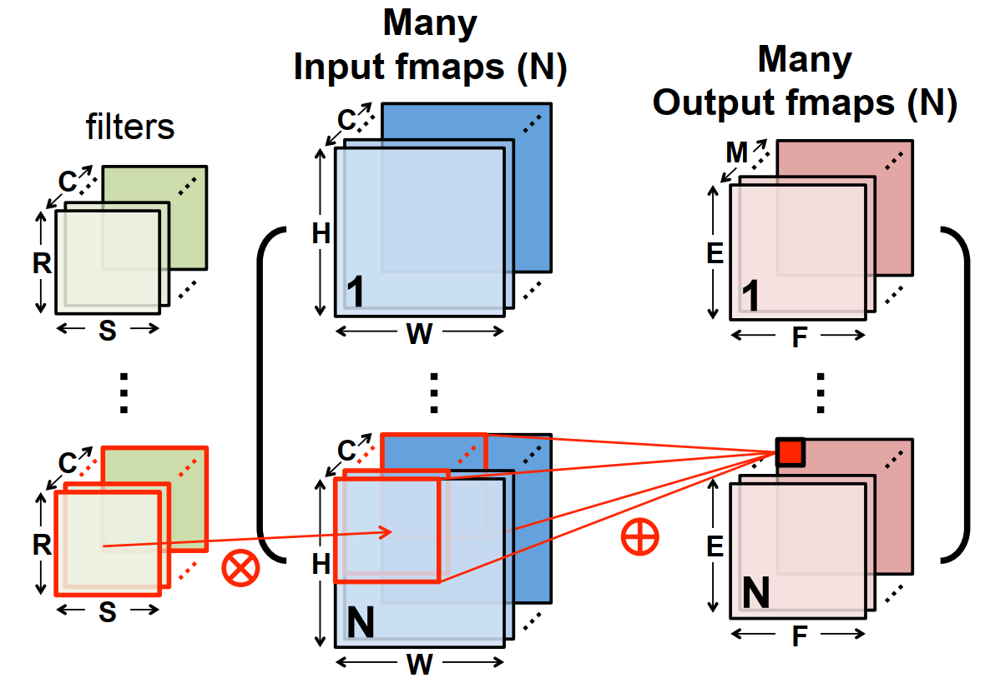
多通道多图像多核卷积操作

